Slide 1
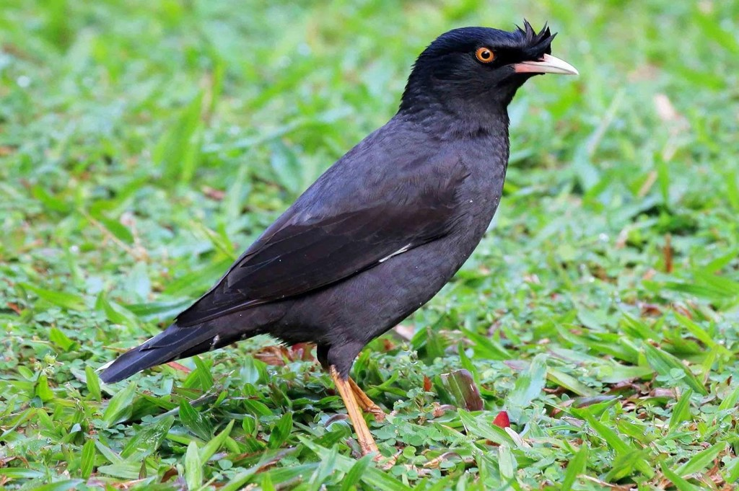
八哥探測器
台灣冠八哥

Slide 2
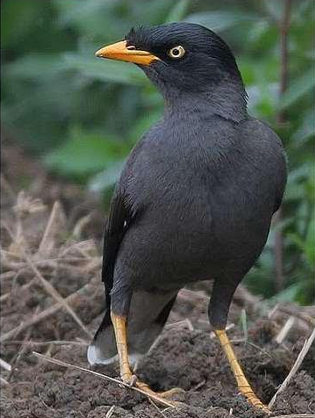
設計理念動機
目前，八哥的數量以白尾八哥及家八哥等外來種比例最高，研究指出原生種的台灣冠八哥數量占比卻不到一成，如此懸殊的比例讓我們體會到外來種對本土生態的影響。
白尾八哥

Slide 3
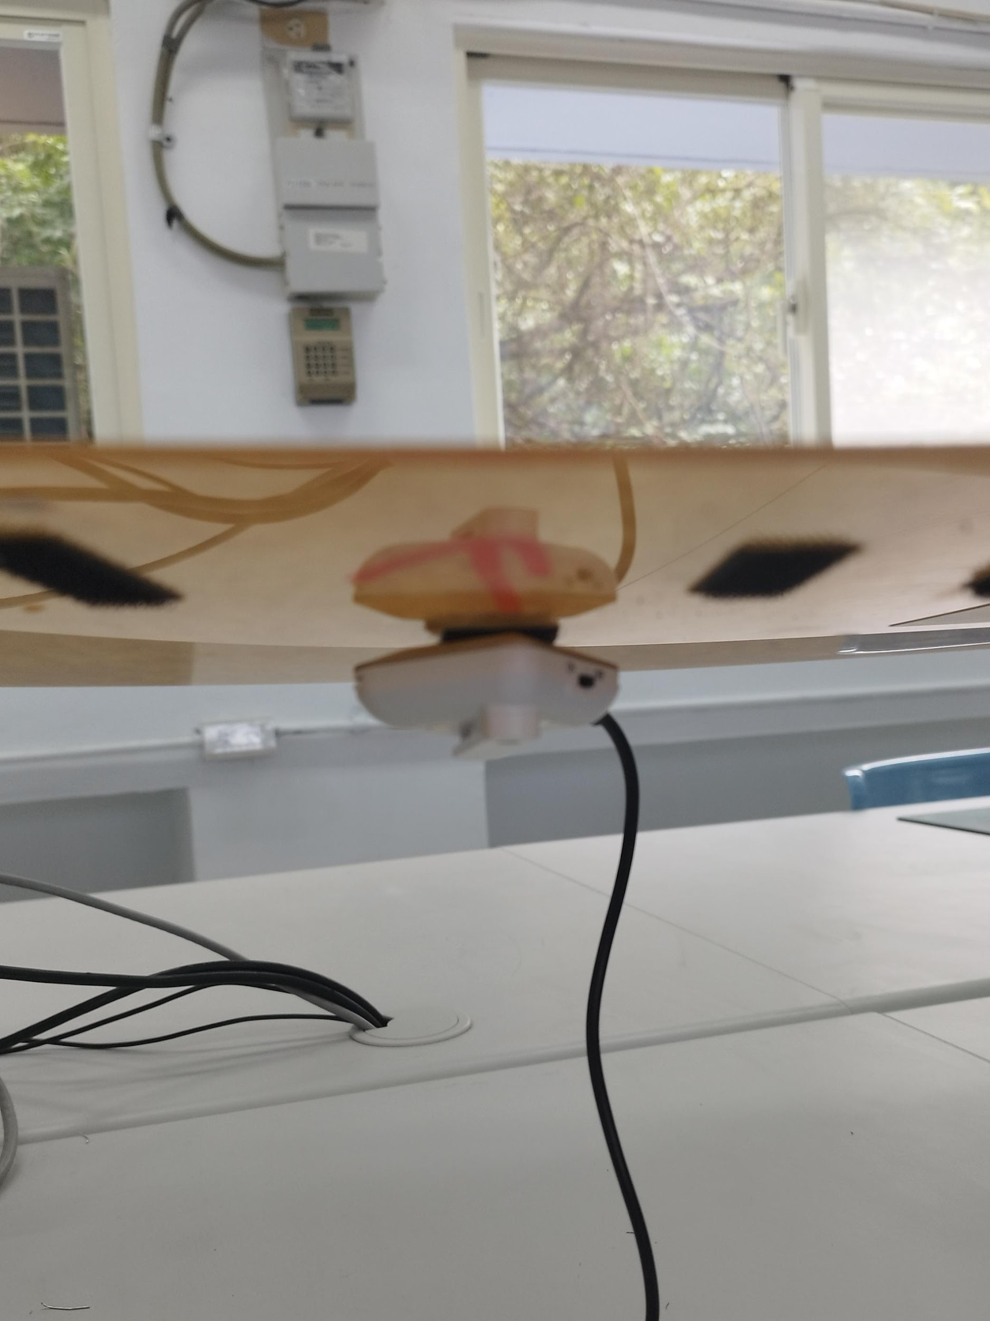
本作品目的
我們發想利用Rabboni作為感測器放置於平台下，並於平台上方放置飼料吸引八哥，感測八哥站立於平台時的晃動並進行拍攝，對於台灣本土八哥與外來八哥的數量去進行比較判斷。

Slide 4
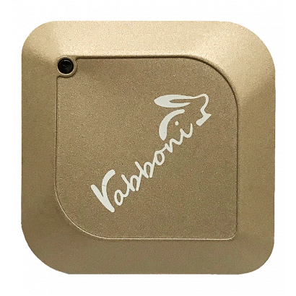
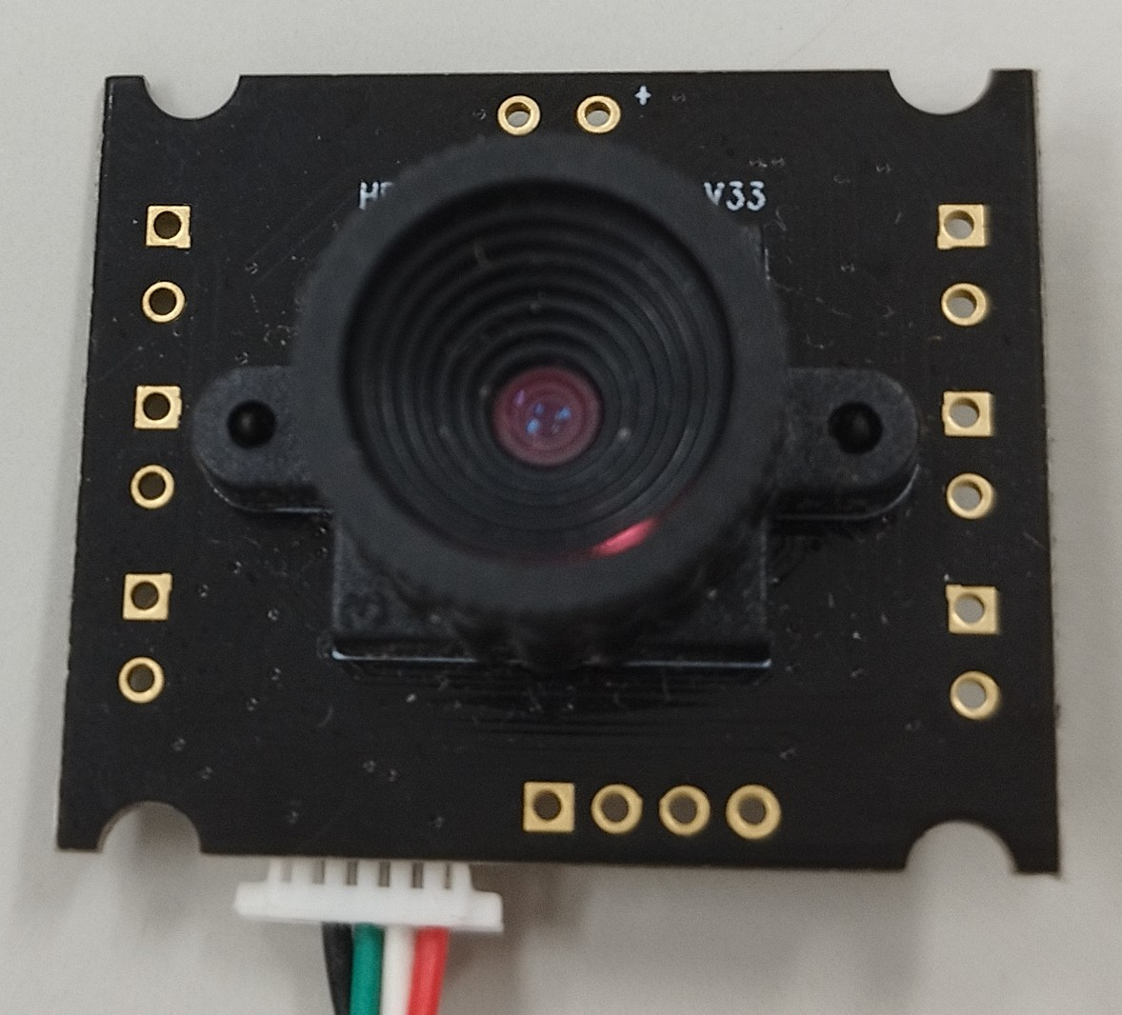
使用軟體與硬體
使用軟體為Python 、 MicroPython 、Windows作業系統！
使用硬體為
Rabboni | 伺服馬達 | USB攝相鏡頭模組 | ESP32

Slide 5
研究步驟
(一)先以Rabboni感測器，搭配控制板放置於檢驗區，模擬鳥停在控制板上面的參考值，同時轉動攝像頭至鳥的地方。
(二) 以Python和MicroPython撰寫程式，獲取數值後，確認鳥所停下的地方，並拍照記錄。
(三)將拍到的照片上傳到電腦裡記錄，提供相關圖片以辨識。

Slide 6
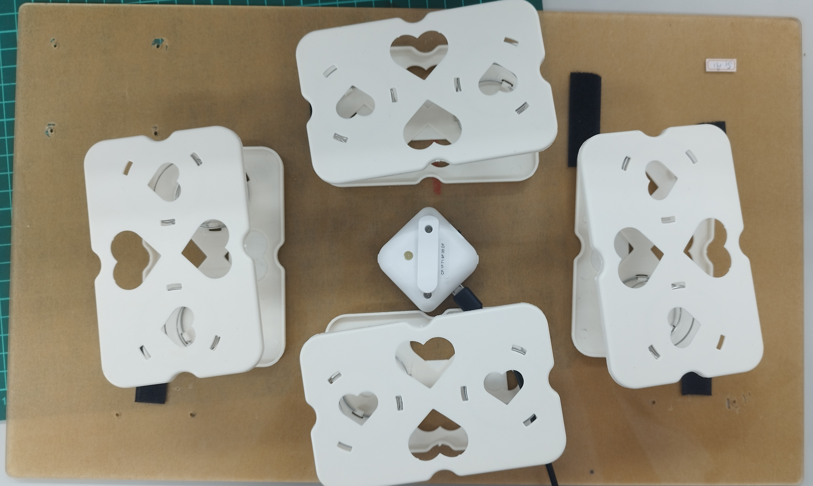
將Rabboni固定在平台下的正中央，將彈簧放在四周，使平台左右晃動，讓Rabboni接收晃動的數值傳給主機

Slide 7
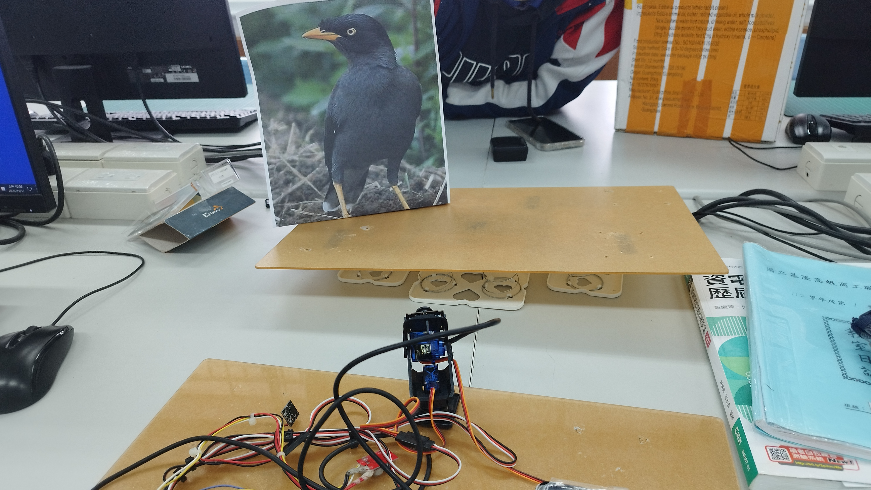
當主機接收到Rabboni傳送的數值後，便會操控伺服馬達把鏡頭轉至相應方向然後進行拍照。

Slide 8
將拍到的照片存放到一個資料夾，以做後續利用

Slide 9
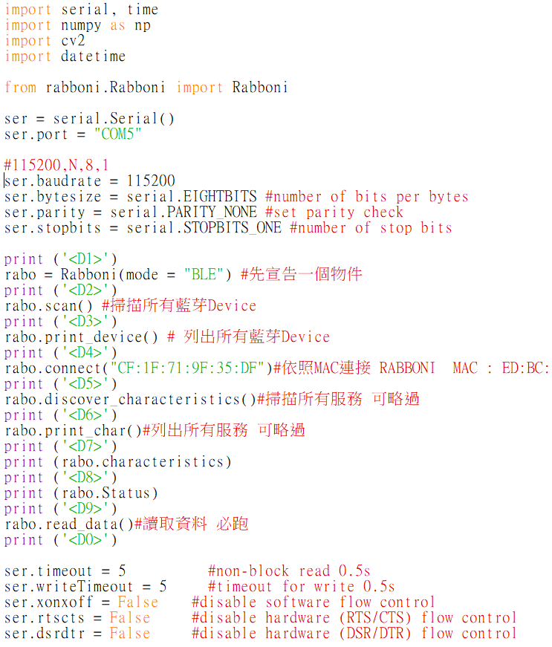
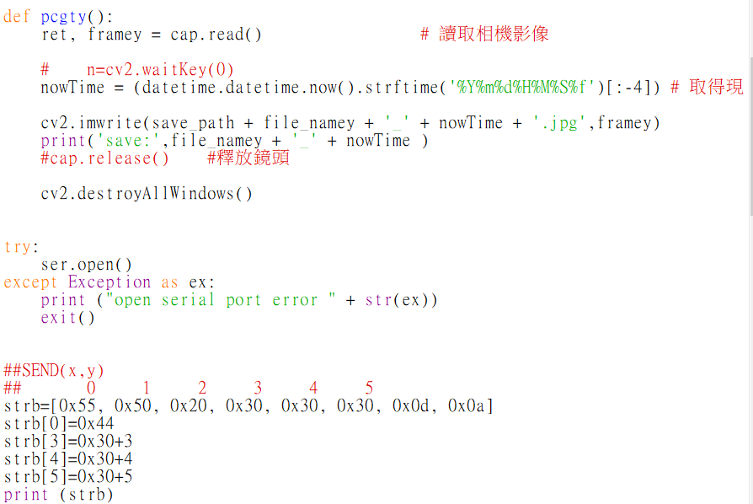
部分程式碼

Slide 10
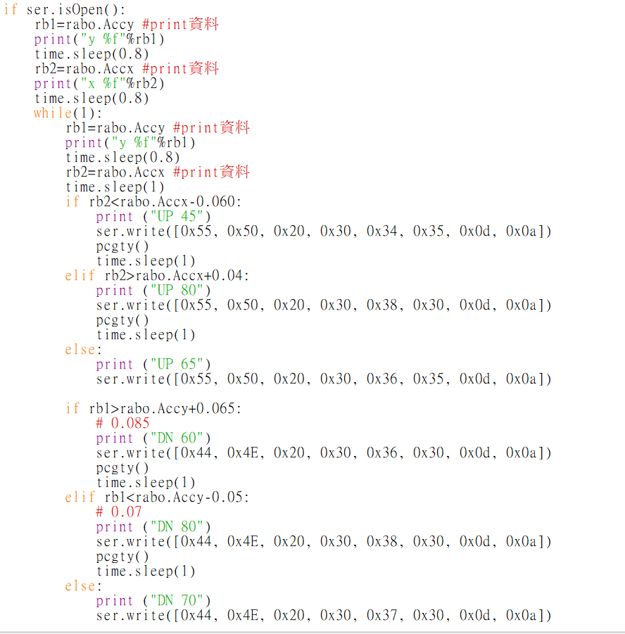
部分程式碼

Slide 11
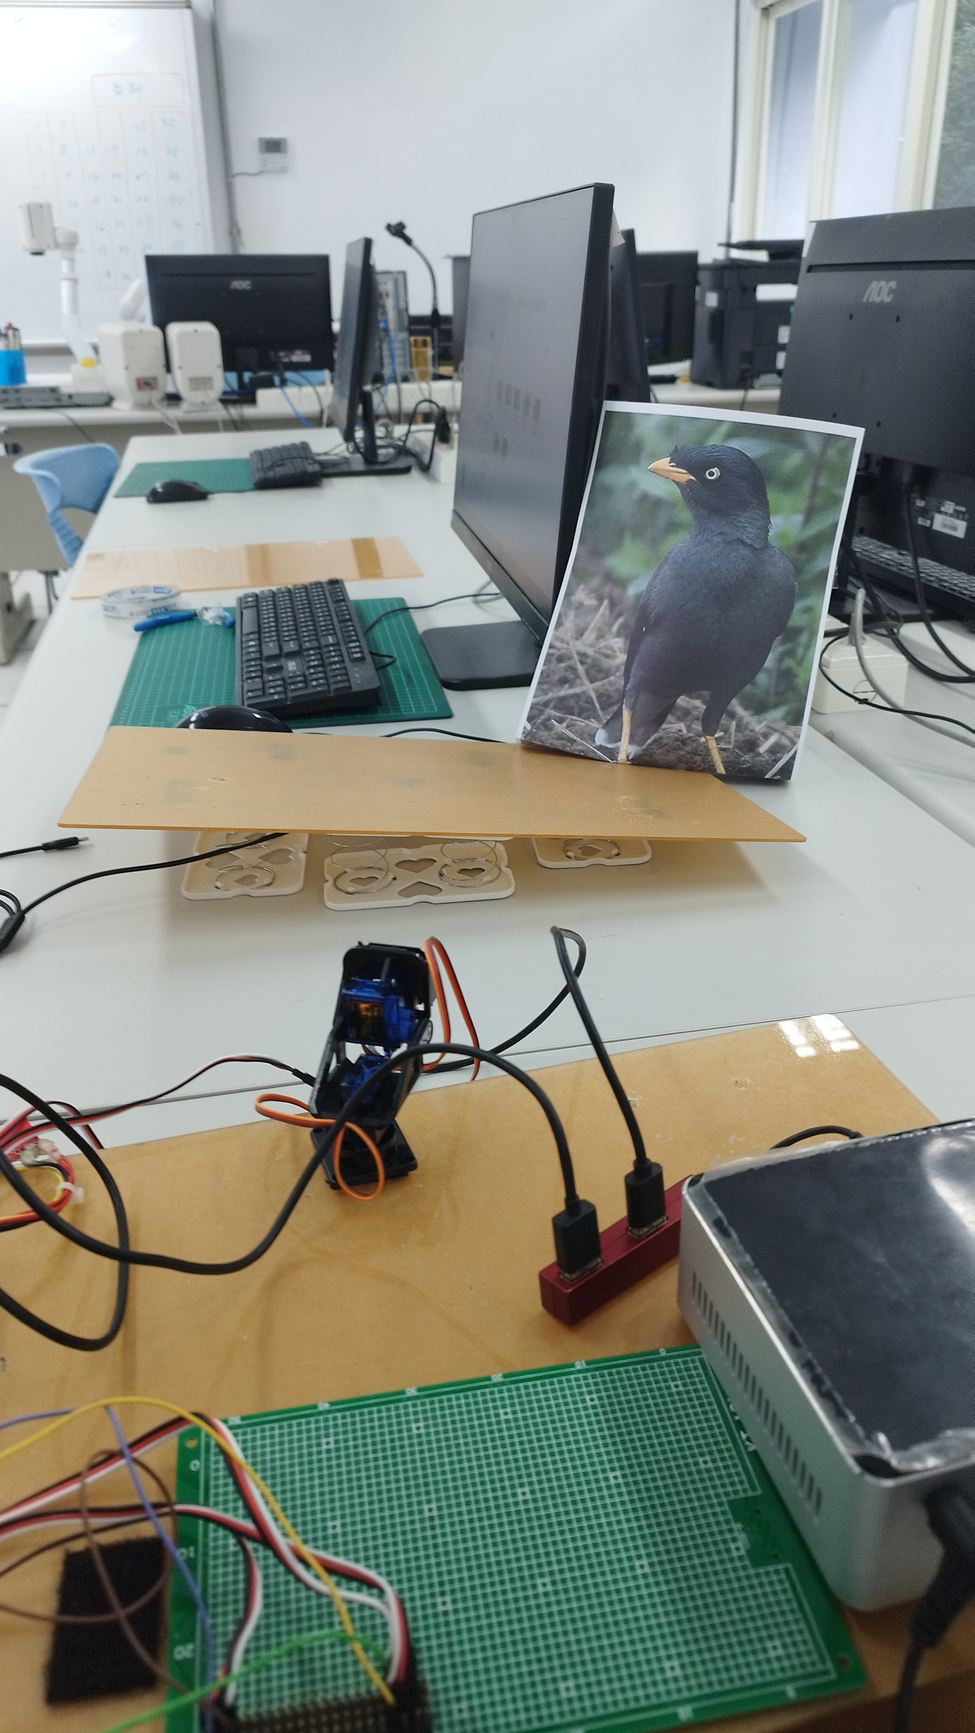
實測影片
https://reurl.cc/blrEYv

Slide 12
未來發展方向
(一)升級拍攝設備，讓拍下的照片能夠更加清晰，方便辨識。
(二)結合ＡＩ辨識，使鏡頭拍攝到八哥時能夠自動分辨其為原生種或外來種。
(三) 增加防水功能，讓下雨天時也可以進行正常的運作。
(四) 於戶外放置更多平台在更多地方蒐集更多數據，將數據發放給相關單位，讓相關單位更進一步研究。

Slide 13
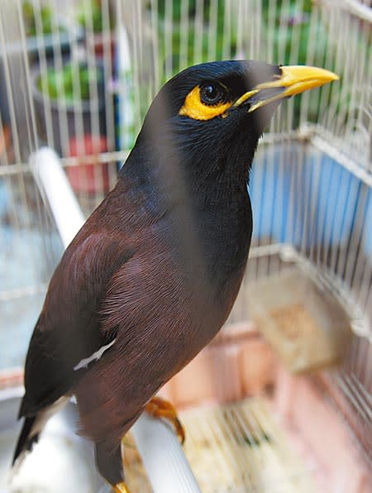
家八哥
感謝聆聽

